Slide 1
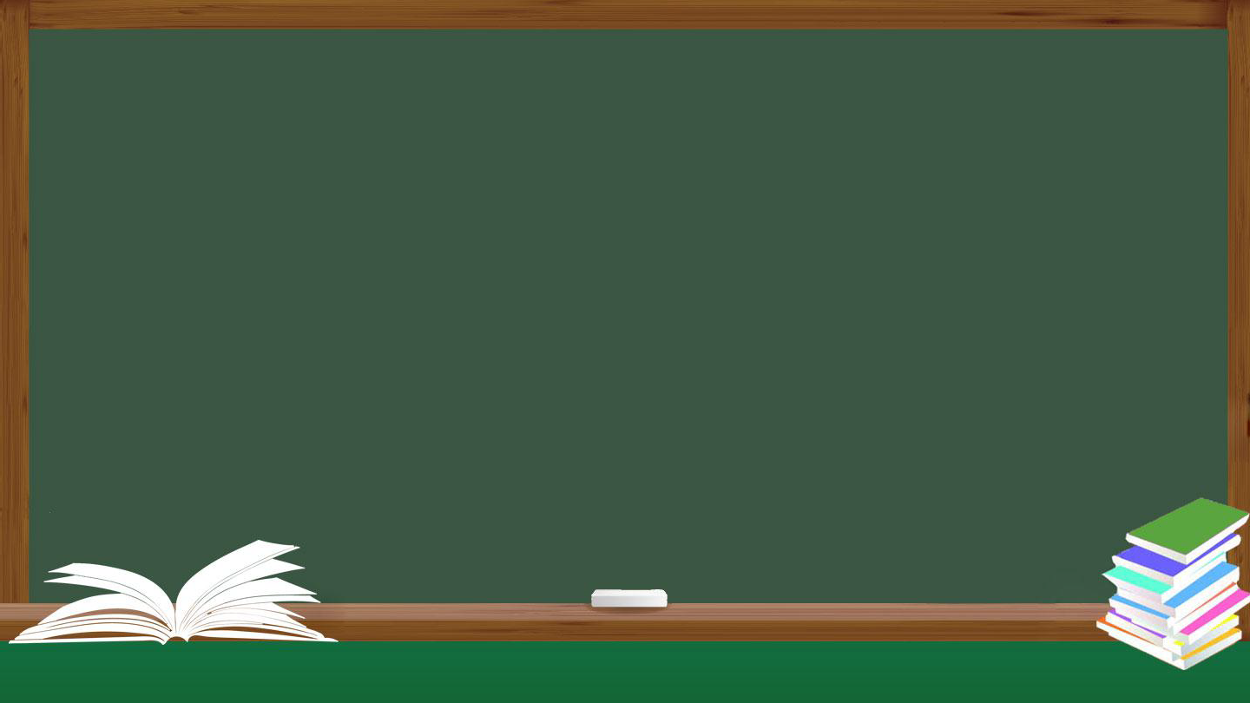

国家中小学课程资源
牛顿第三定律
年 级：高一 | 学 | 科：物理（人教版）
主讲人：张瑞萍 | 学 | 校：北京市第一六一中学

Slide 2
牛顿第三定律
年 级：高一 | 学 | 科：物理（人教版）
主讲人：张瑞萍 | 学 | 校：北京市第一六一中学

Slide 3
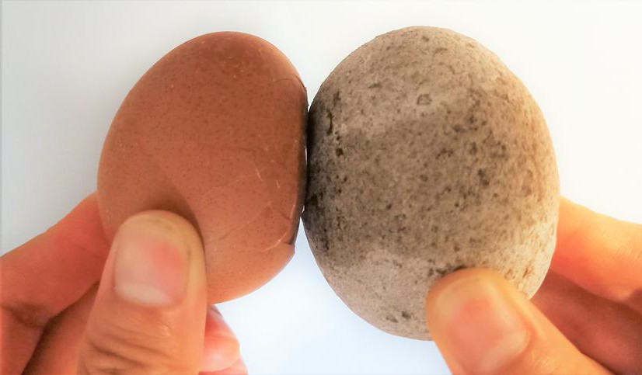
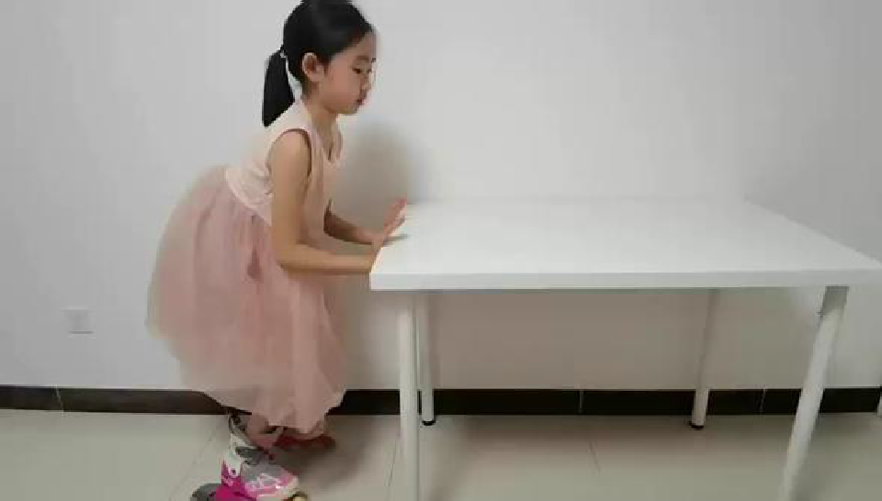


F₂
F₁
F₂
F₁
鸡蛋 力 石头
人
力 桌子

Slide 4
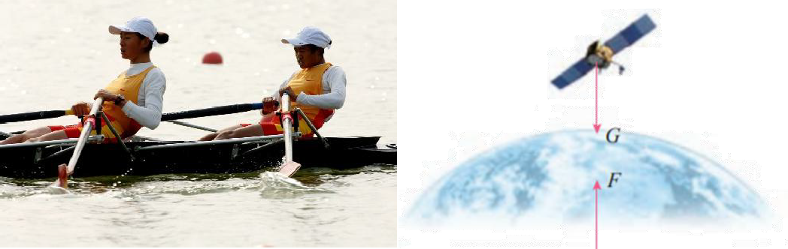
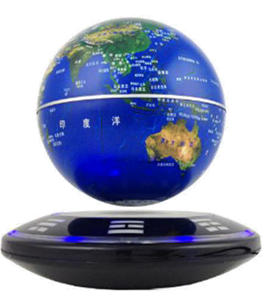
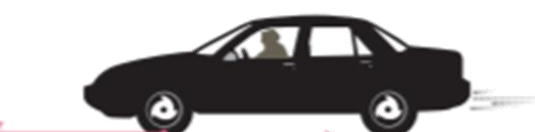
物体间相互作用的一对力，通常叫做作用力与反作用力。
G F₁
F₂
F₁
F₂
F₁
F₂
F₁

Slide 5
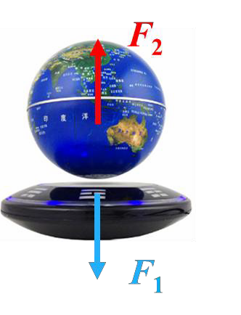
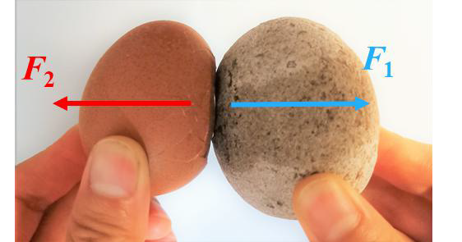
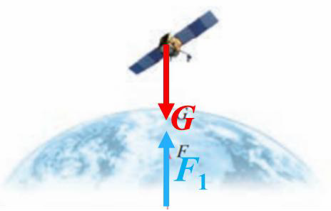
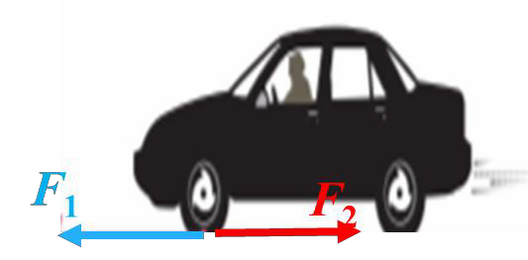
观察思考
总结作用力和反作用力的特点
作用在同一条直线上 并且方向相反
作用在两个物体上
属于同一种力

Slide 6
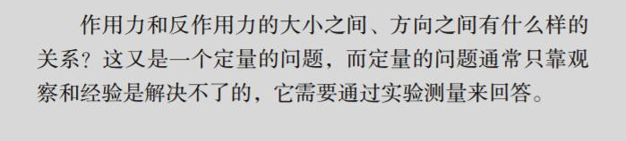
必修第一册 P64

Slide 7




探究相互作用力大小之间的关系
我们如何进行实验测量呢？
我们的研究对象是什么? 如何搭建实验装置？
需要测量哪些物理量？ 选择什么测量工具呢？
1
2
3
4

Slide 8





探究相互作用力大小之间的关系
研究对象
两个弹簧测力计之间的相互作用力
实验装置
F₂
相互作用的拉力
弹簧测力计
F₁
需要测量
测量工具

Slide 9
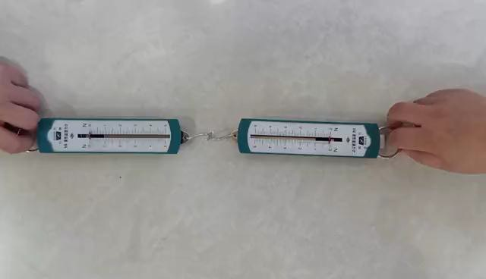

Slide 10
探究相互作用力大小之间的关系

Slide 11
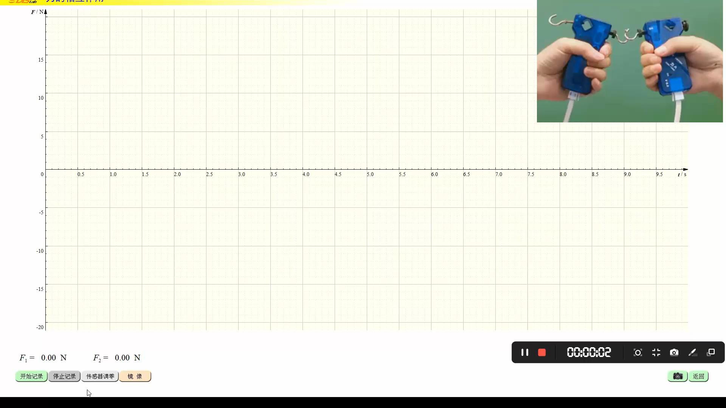

Slide 12
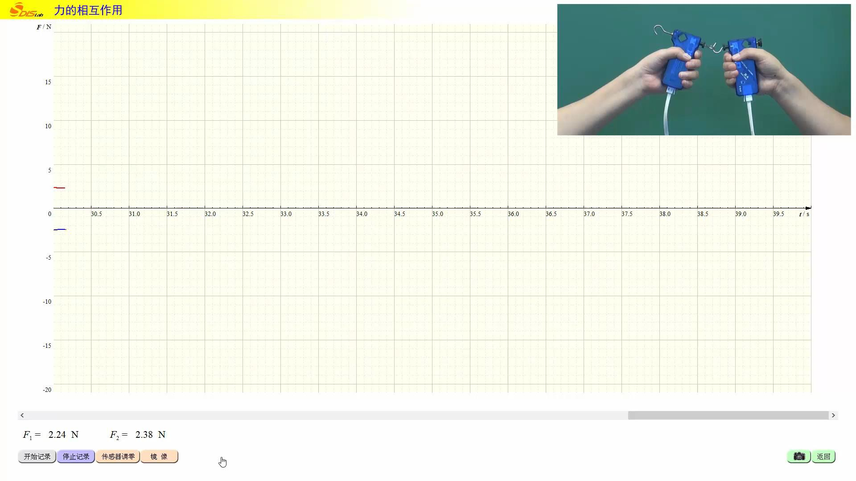

Slide 13


探究相互作用力大小之间的关系
我们只是通过弹力进行了实验，那么 摩擦力满足这个关系吗，引力呢？
课后继续……

Slide 14
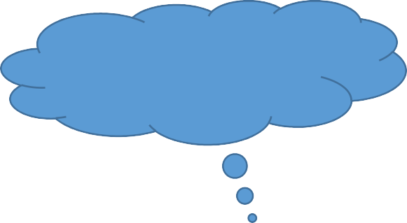

总结归纳
作用在两个物体上
作用在同一条直线上
大小相等 方向相反
属于同一种力
一句话概括？

Slide 15
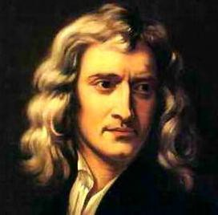
牛顿第三定律
两个物体之间的作用力 和反作用力总是大小相等， 方向相反，作用在同一条 直线上。

Slide 16
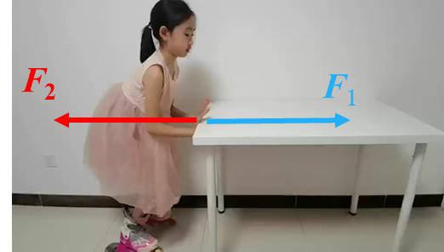
想一想
拿鸡蛋去碰石头，可是鸡蛋却破了。穿旱冰 鞋的人使劲推桌子，可是自己却后退了。那么他 们施加给对方的力，大小相等吗？

Slide 17
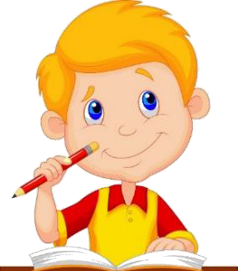

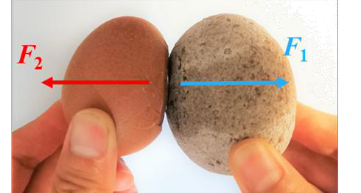
想一想
小强说：“我记得在初中学过，如果两个力的 大小相等，方向相反，这两个力就会互相平衡，看 不到作用的效果了。既然作用力和反作用力也是大 小相等，方向相反的，它们也应该相互平衡呀，那 为什么鸡蛋碎了呢？”
为什么？

Slide 18
平衡力
作用在同一物体上的两个力，如果大小 相等、方向相反，并且在同一直线上，这两 个力就彼此平衡。

Slide 19
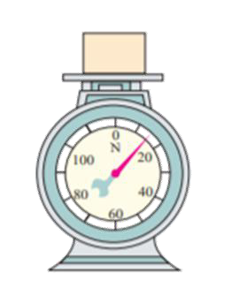

想一想
请你画出台秤对物体支持力的反作用力和平衡力。
F_{N}
F_{N}
F ′_{N}
相互作用力
G
平衡力

Slide 20
相互作用力和平衡力
 |  | 相互作用力 | 平衡力
相同点 |  | 等大 反向 共线
不 同 点 | 作用点 | 在两个物体上 | 在同一物体上
 | 力的种类 | 相同 | 可能不同

Slide 21

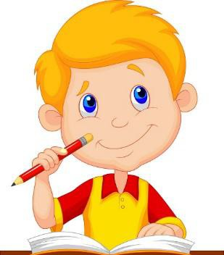

想一想
小强说：“我记得在初中学过，如果两个力的 大小相等，方向相反，这两个力就会互相平衡，看 不到作用的效果了。既然作用力和反作用力也是大 小相等，方向相反的，它们也应该相互平衡呀，那 为什么鸡蛋碎了呢？”
为什么？

Slide 22
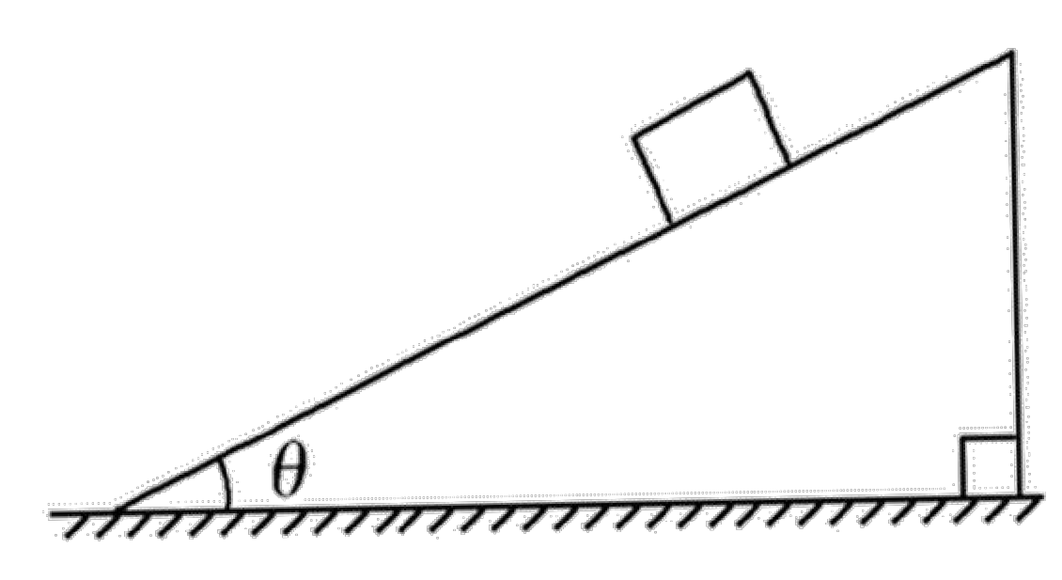
做一做
一个木块静止在粗糙斜面上，请你试着对 木块进行受力分析并画出它的受力分析图。

Slide 23
做一做
一个木块静止在粗糙斜面上，请你试着对 木块进行受力分析并画出它的受力分析图。
F_{N}
F_{f}
G

Slide 24
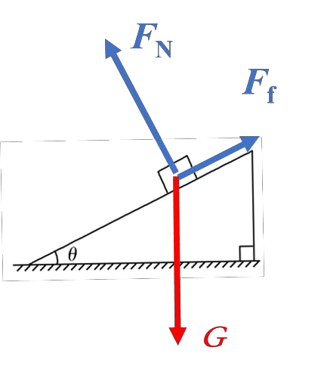
想一想
在这个情境中，涉及木块的作用力和反作用 力共有几对？
重力G
弹力F_{N}
木块对地球的引力
木块对斜面的压力
静摩擦力F_{f}
木块对斜面的静摩擦力

Slide 25



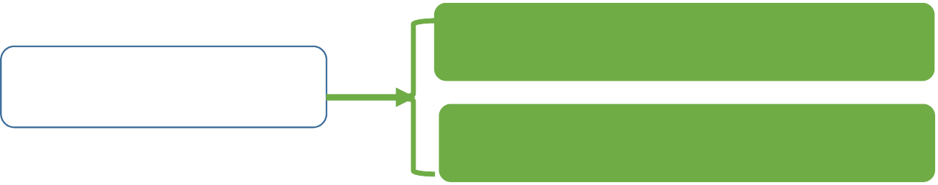



受力分析步骤
必须明确我们是在分析哪个 物体受力
明确研究对象
重力--弹力--摩擦力
顺序分析受力
根据力产生的原因进行分析
画力的示意图
规范作图
注意区别平衡力和相互作用力！

Slide 26
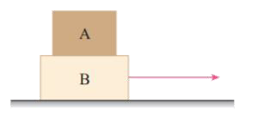
做一做
粗糙的长方体木块A、B叠在一起，放在水 平桌面上，B木块受到一个水平方向的牵引力， 但仍保持静止。请你分别画出A、B木块的受力 分析图。

Slide 27
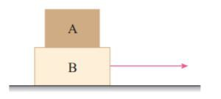


做一做
^{F}NA
^{F}NB
^{F}fB
F
F′_{NB} G_{B}
G_{A}

Slide 28
小结
解决问题
受力分析
相互作用力 与平衡力
概括提升
定量研究
牛顿第三定律
大小相等
定性描述
共线反向、不同体
属于同一种力

Slide 29
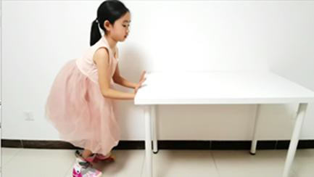
思考题
既然相互作用力大小相等，在人推桌子的 这一情景中，为什么是人后退，而不是人推着 桌子前进呢？

